Slide 1
Lage national
11. Juni 2021

Slide 2
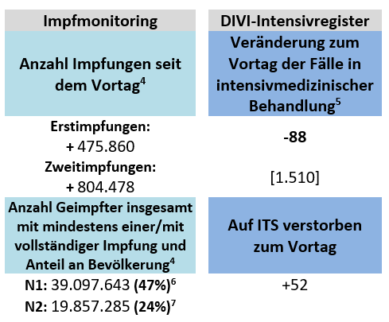
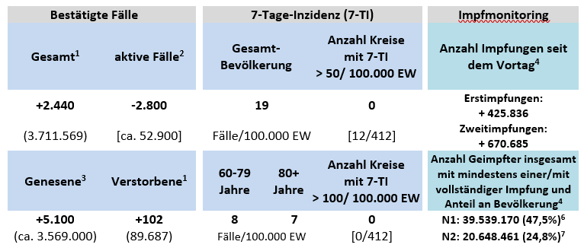
Überblick Kennzahlen
Datenstand DIVI: 10.06.21

Slide 3
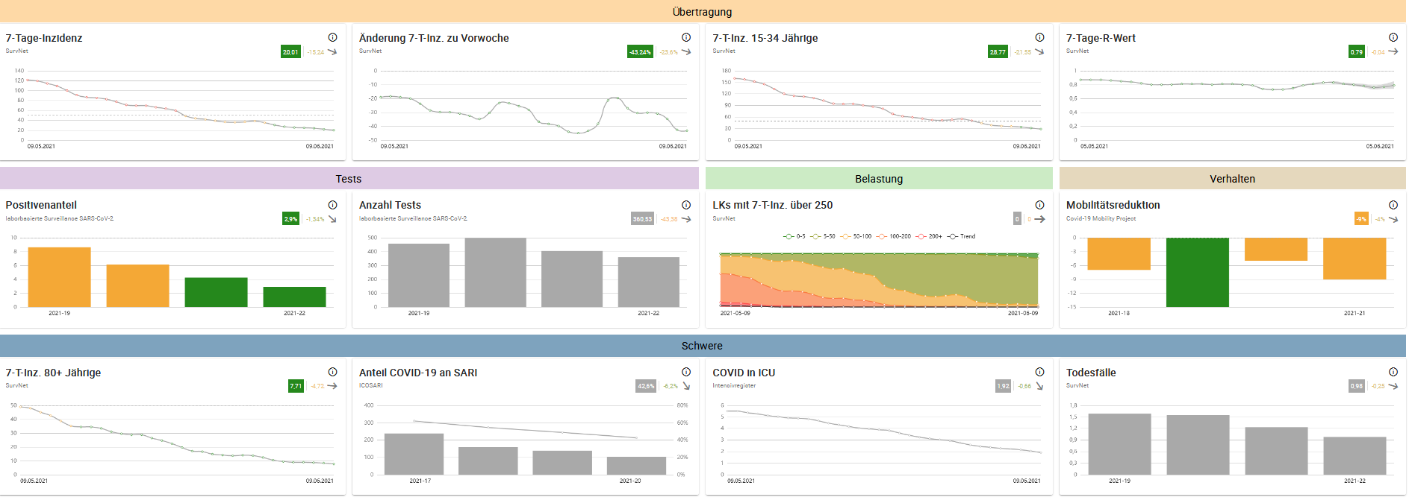
Indikatorbericht

Slide 4
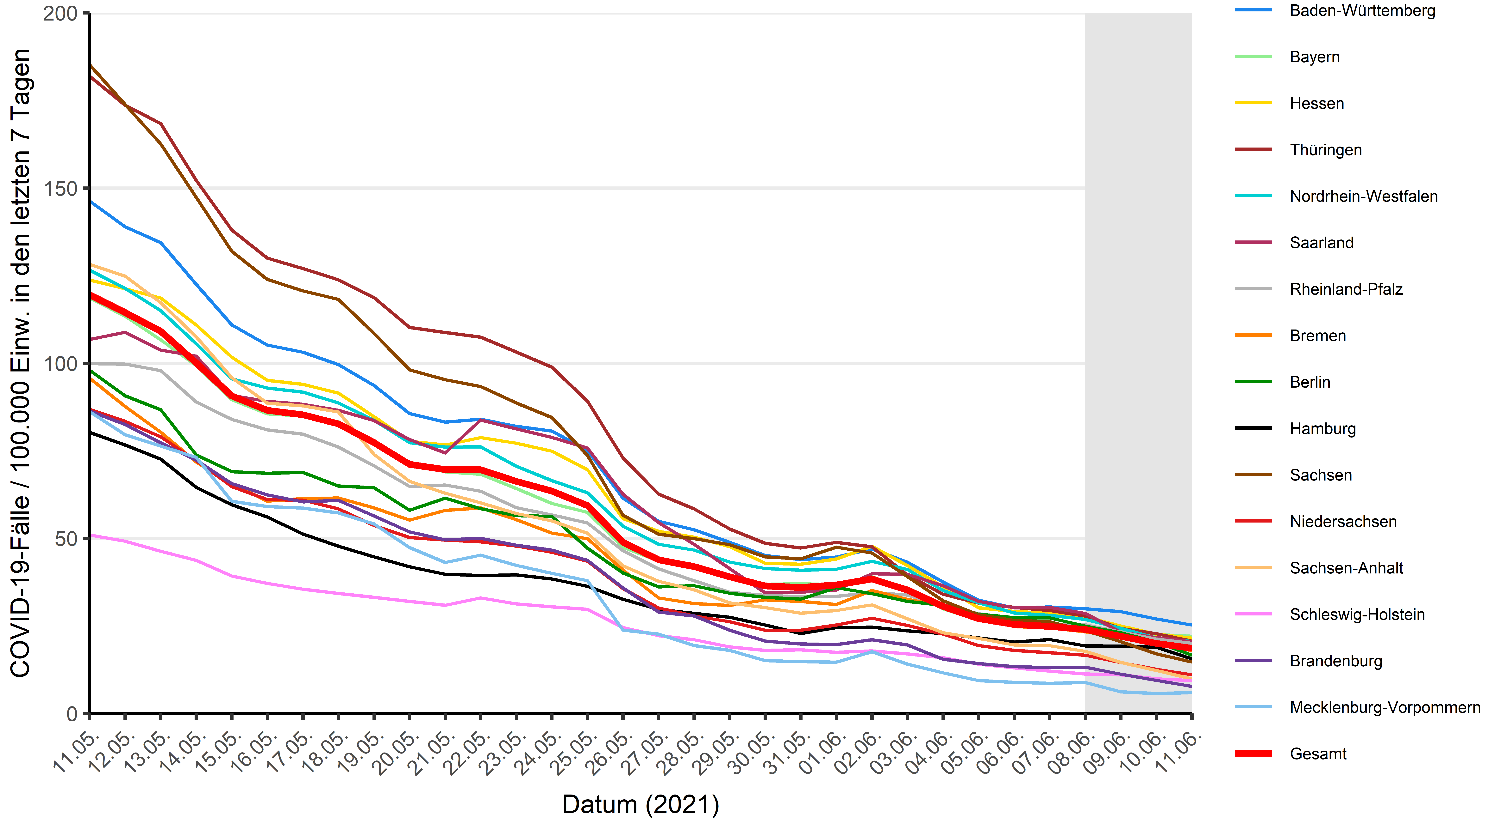
Verlauf der 7-Tage-Inzidenz der Bundesländer

Slide 5
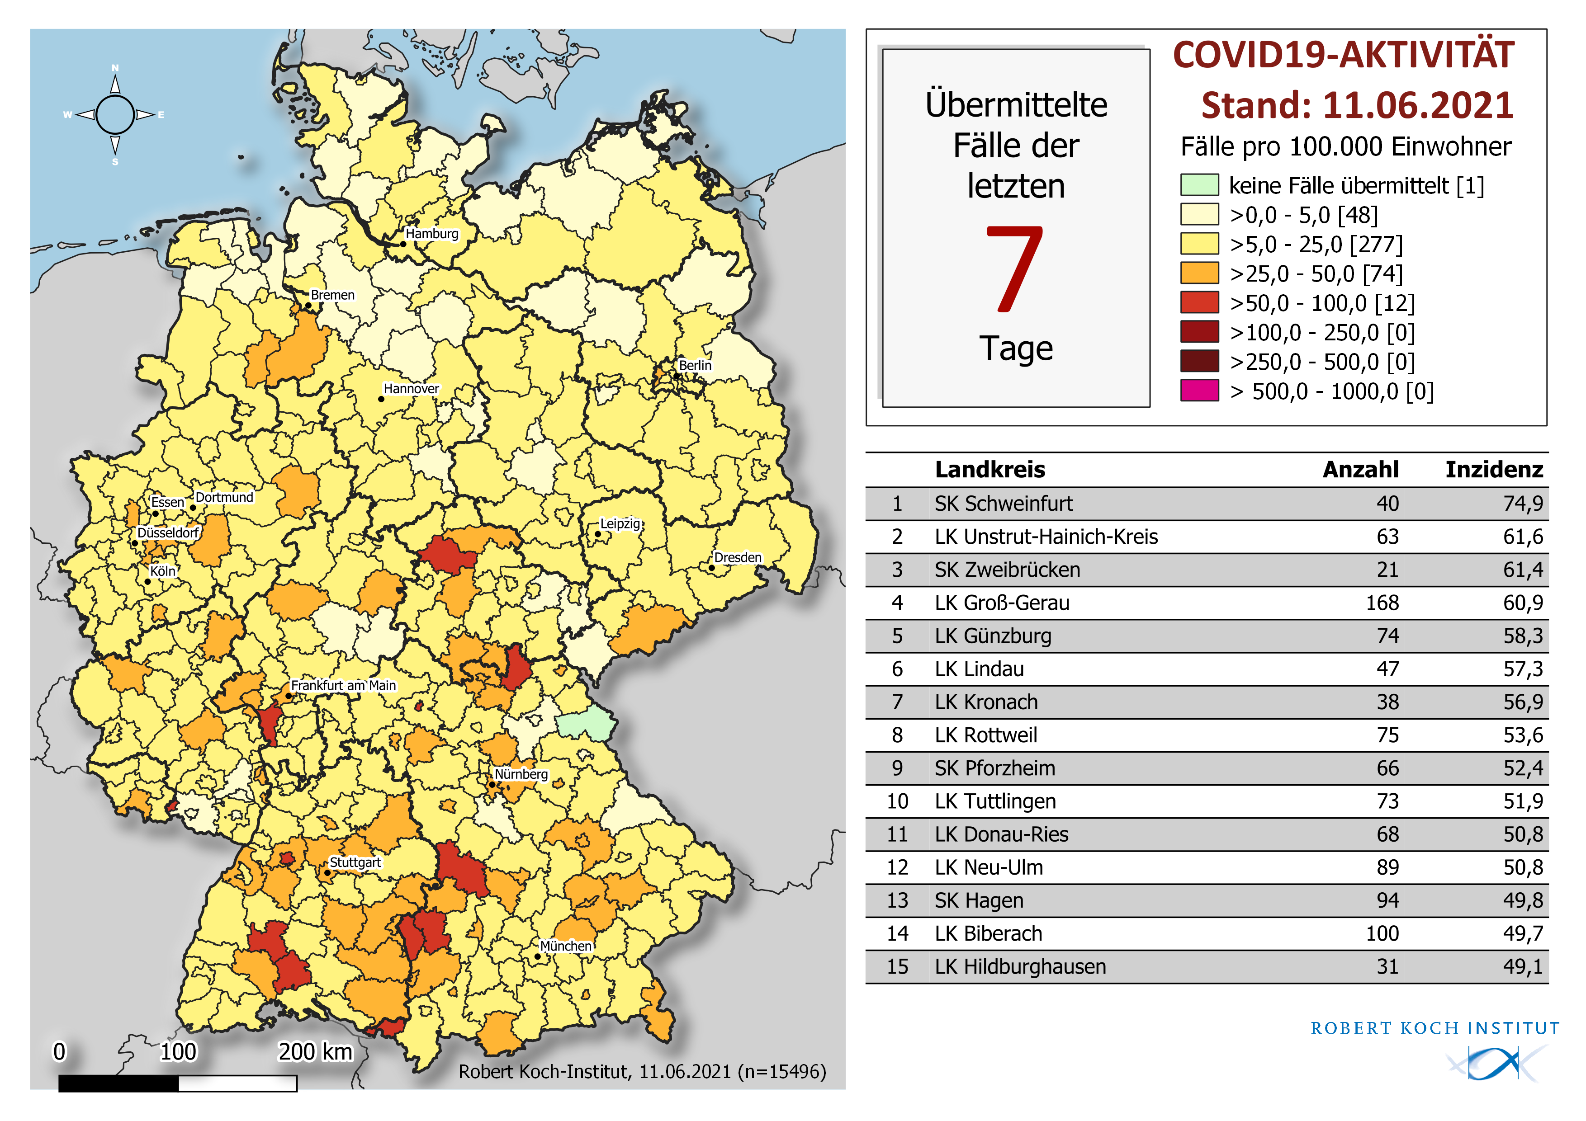
Geografische Verteilung 7-Tage-Inzidenz nach Landkreis, N=15.496 (COVID-19)

Slide 6
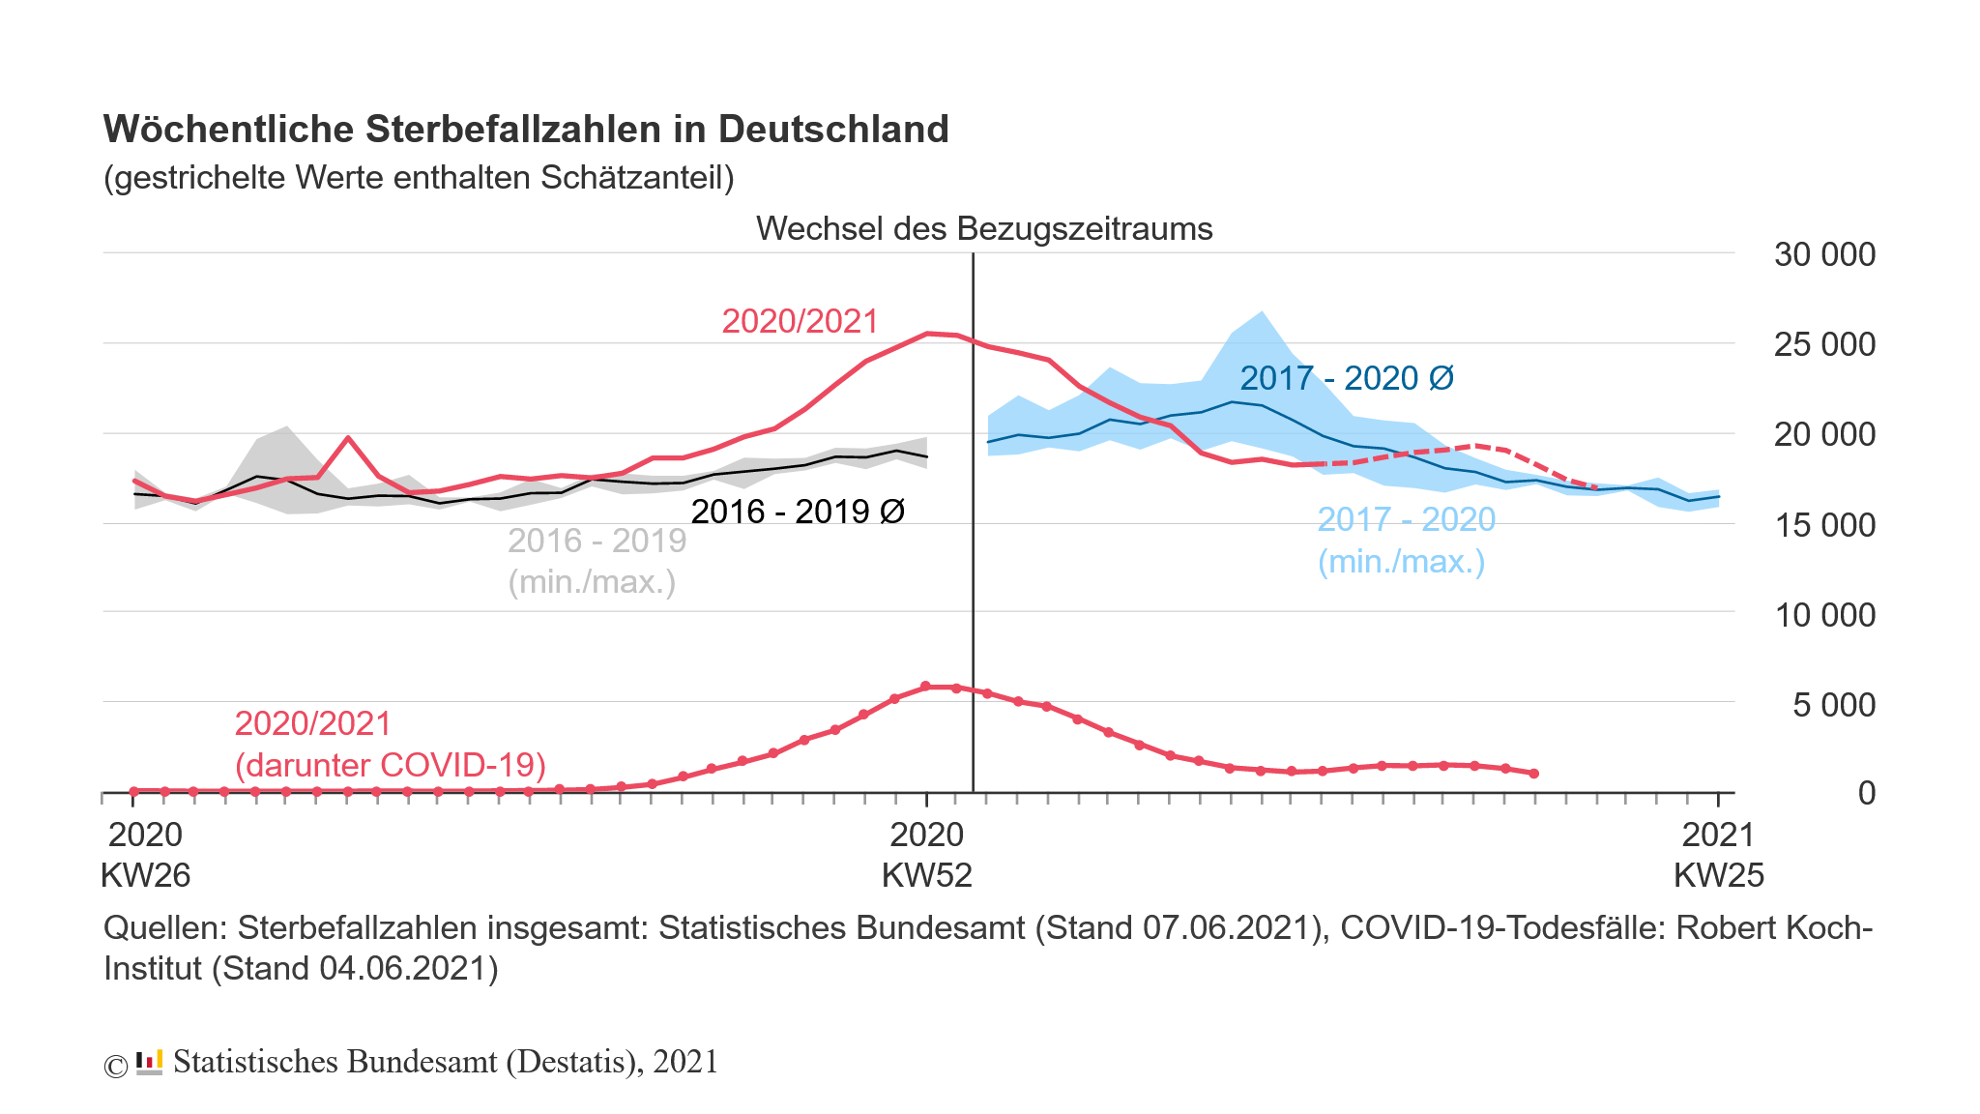
Sterbefallzahlen Deutschland

